Slide 1
flow的发展以及应用
2020.4.3

Slide 2
目录
发展
三种flow-based model
NICE
realNVP
Glow
flow应用：
语音合成 --> waveGlow
用flow做隐写
图像里隐藏信息
用flow做压缩 --> integer discrete flows

Slide 3
NICE: NON-LINEAR INDEPENDENT COMPONENTS ESTIMATION 1非线性 2独立分量 估计

Slide 4
what does NICE want to do?
怎样捕捉现实世界中未知且复杂的数据X的分布？
将X变换成一种便于建模/拟合的简单分布h（1非线性），且每个维度分量表示的特征是相互解耦/独立的(2独立分量)。
以h=f(x)为例，h的概率密度是
X和h相互转换-->可逆
耦合层
Notes:
pH(h)
这个是non-linear independent components estimation (NICE)的基本假设。

Slide 5
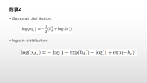
怎么变换
隐变量Z~π(z) (简单，已知) <--变换--> 真实数据X~qθ(x) (复杂，未知)
其中：
f：X空间---->Z空间的变换。即z = f(x)。
Π(z)：Gaussian/Logistic（已知，可换，附录2）
条件分布 p(x|z) ：狄拉克分布 δ(z - f(x))（已知，可换）
构造 qθ(x)
q的表达形式 ----> 构造成已知形式
θ：目标函数，train！
Notes:
我们倾向于使用Logistic分布，因为它倾向于提供一个更好的行为梯度。（NICE观点）
根据δ性质得出 q(x) = Π( f(x) ) （但是这样写不对，少了雅可比行列式这一项）
概率密度变换公式的证明，Hung-yi Lee：Flow-based Generative Model的PPT里有讲述
概率密度变换公式表示如何学习无界空间上的分布。但是我们面向的对象是图像数据【0，255】，是有界的。
为了减少边界效应的影响，我们对密度Logit（α+（1-α）X/256）进行建模，其中α=0.05

Slide 6
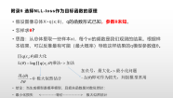
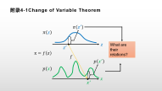
目标函数NLL-loss：negative log likelihood
why NLL？
无序 --> 有序：信息熵减小
更多详情：（附录5）
根据δ性质、概率密度变换公式得： (附录4)
每个维度（像素）比特

Slide 7
可逆
我们希望：（P4第二个目标：可逆）
1. 模型可逆 --》耦合层
2. det容易计算 --》 加性耦合层
加性耦合层：
y1 = x1 y2 = x2 + m(x1)
x1 = y1 x2 = y2 - m(y1)
此时
1. z = f(x) < ---可逆--- > x = g(z)
2. det的值是1，取log就是0
Notes:
加性耦合层：NICE、IDF
仿射耦合层：realNVP、Glow
z1= x1
z2 = x2 * s(x1) + t(x1)
如果函数的雅可比行列式为一个非零实数（相当于其不存在复零点），则该函数可逆

Slide 8
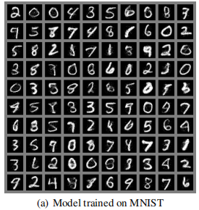
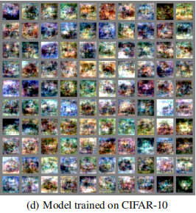
图像生成---效果
评价
NLL（这里看abs）
简单图像（MNIST）还行
语义丰富点的图像（如cifar10）
不太聪明…

Slide 9
DENSITY ESTIMATION USING real NVP real NVP: real-valued non-volume preserving

Slide 10
what does real NVP want to do ?
希望flow能够更好地学习，X <--> Z 之间的变换
仿射耦合层（non-volume preserving）
减少计算成本，考虑相关性：
factor out：Z的分布不是一次性构造，而是不同尺度潜变量拼接而成，采用了一个组合式的条件分布。

Slide 11
non-volume preserving
仿射耦合层
z1= x1
z2 = x2 * s(x1) + t(x1)
det不是1了 --》 非体积保持
更多：（概率密度变换公式，见附录4）
Notes:
s
2*2的行列式，是面积
3*3的行列式，是体积
n*n的行列式，是更高维度的“体积”。

Slide 12
factor out分解层
动机：减少计算成本。
直接应用概率密度变换公式，导致计算成本很高。
方法： X <-> Z X <-> Z1，Z2，…, Zn
抛弃了 p(z) 是标准正态分布的直接假设，而采用了一个组合式的条件分布。
最终潜在空间不是一次性得到的，而是通过不同尺度潜在变量拼接而成的。

Slide 13
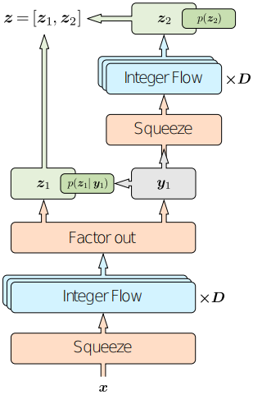
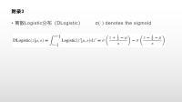
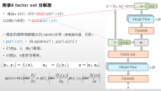
factor out：举例说明
以z = [z1, z2] 为例
假定服从DLogistic分布
了解更多：
$$q\left(x\right)=π\left(z\right)\left|\det{\frac{∂z}{∂x}}\right|=p(z_{2})\left|\det{\frac{∂f_{2}(y_{1})}{∂y_{1}}}\right|p(z_{1}|y_{1})\left|\det{\frac{∂f_{1}(x)}{∂x}}\right|$$
Notes:
启发来自realNVP、VGG

Slide 14
评价指标
目标函数
每个维度（像素）比特

Slide 15
效果
评价：bit / dimension
没有超过baseline
效果competitive
生成的图像
比NICE清晰一些。
有时输出语义不明（improbable）的样本，比如CelebA。
解释：在limited capacity setting里，相对于样本质量，最大似然更加重视多样性。
见参考文献【22】【62】

Slide 16
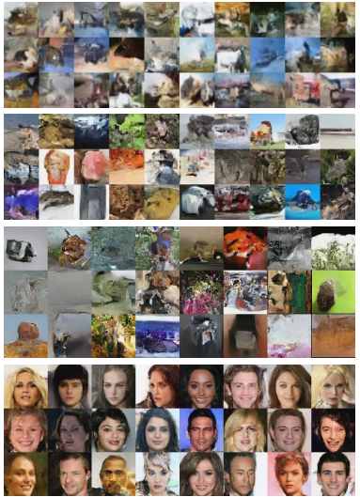
图像生成---效果
samples from the model
CIFAR-10,
Imagenet (32 × 32),
Imagenet (64 × 64),
CelebA, （64×64）

Slide 17
Glow: Generative Flow with Invertible 1×1 Convolutions

Slide 18
what does Glow want to do?
希望生成高分辨率图像。
和realNVP不同之处是，
1×1 Convolutions：改进了shuffle方式。（沿着通道方向打乱）

Slide 19
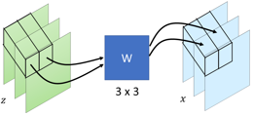
回顾：维度打乱(shuffle)方式
▲ NICE：交叉耦合（reverse）
▲ Glow：可逆1X1卷积
▲ RealNVP：随机打乱每一步输出的整个向量

Slide 20
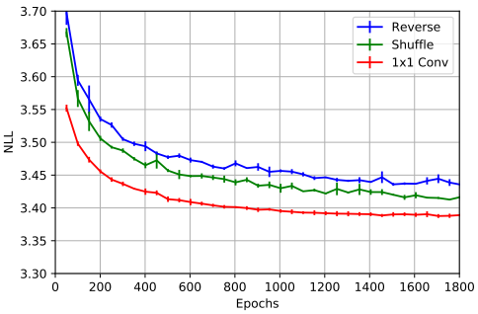
效果（1）
评价：NLL目标函数

Slide 21
效果（2）
评价：bit per dimension（每个维度（像素）比特）

Slide 22
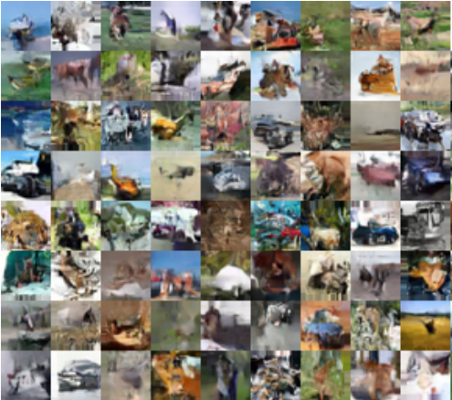
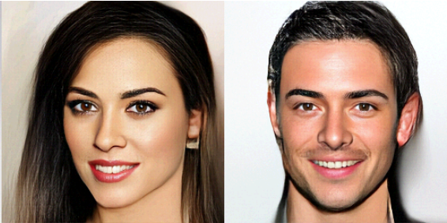
效果（3）Glow图像生成
左边：CIFAR-10（32×32）。右： celebA-HQ（256 × 256）
计算资源需求太高。（ celebA-HQ 256 × 256：40 GPU ，训练时长未知，可能大于一个星期 ）
Notes:
关于Glow计算资源需求的问题
（1）More specifically, generating a 256 × 256 image at batch size 1 takes about 130ms on a single 1080 Ti, and about 550ms on a K80
（2）anyone reproduced the celebA-HQ results in the paper？
【https://github.com/openai/glow/issues/37】
CelebA model on 40 GPUs for an unspecified (but probably >week) of time. That's almost 1 GPU-year,

Slide 23
效果（4）三种flow的图像生成
NICE：只能在简单图像上表现良好（在MNIST数据集），如果想生成语义丰富一些的图像，结果就很糊（如cifar10，imagenet）
realNVP：生成的图像清晰一些，但是，有时输出语义不明（improbable）的样本，比如在CelebA数据集上效果。 （文章Figure 5）
Glow：（截至2018.07）第一个能够合成高分辨率自然图像（Figure 1）的基于似然的模型。但是计算资源需求太高。（ celebA-HQ 256 × 256：40 GPU ，训练时长未知，可能大于一个星期 ）
Notes:
关于Glow计算资源需求的问题
（1）More specifically, generating a 256 × 256 image at batch size 1 takes about 130ms on a single 1080 Ti, and about 550ms on a K80
（2）anyone reproduced the celebA-HQ results in the paper？
【https://github.com/openai/glow/issues/37】
CelebA model on 40 GPUs for an unspecified (but probably >week) of time. That's almost 1 GPU-year,

Slide 24
flow应用

Slide 25
语音合成：waveGlow（1）
Train：
Inference：
mel谱图
G⁻¹
语音X
噪声Z
tacotron2的前端。train好了拿来用。
mel谱图
文本
G
合成语音
噪声（采样）

Slide 26
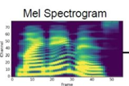
语音合成：waveGlow（2）
wave
tacotron2模型

Slide 27
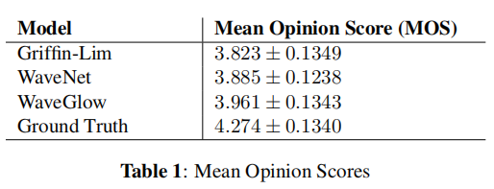
语音合成：waveGlow（3）
音质效果
标准：Mean Opinion Score (MOS)
Amazon Mechanical Turk人工评测
Notes:
https://nv-adlr.github.io/WaveGlow

Slide 28
隐写（1）
用flow做隐写
好处是，天然可逆，不需额外msg extractor
缺陷是，
提取消息有错误率，秘密信息和隐变量之间映射不好做
资源消耗量大（if载体图片很大）
When Provably Secure Steganography Meets Generative Models，
arXiv:1811.03732v2 [cs.MM] 1 Sep 2019

Slide 29
隐写（2）
stego
方法：
其中，
m：从p位二进制消息 转换成的 p进制消息
p：Z中的每个维度嵌入的比特个数
M是映射模块，
输入是p, m。输出是服从正态分布的Z
一般地，加密后的消息遵循均匀分布。
映射模块M用于将均匀分布映射到正态（先验分布）
映射模块M是可逆的
z是服从先验正态的隐变量，g是z到x的映射，即x=g(z)
问题：Z和Z‘不同(计算机浮点数误差)。无法准确提取。
解决方法：寻找一种合适的映射模块M。（open problem）

Slide 30
隐写（3）
效果：
隐写容量（理论上可以满嵌）
提取准确率（隐写容量不会影响）
不可感知：载密图像质量
抗隐写分析性

Slide 31
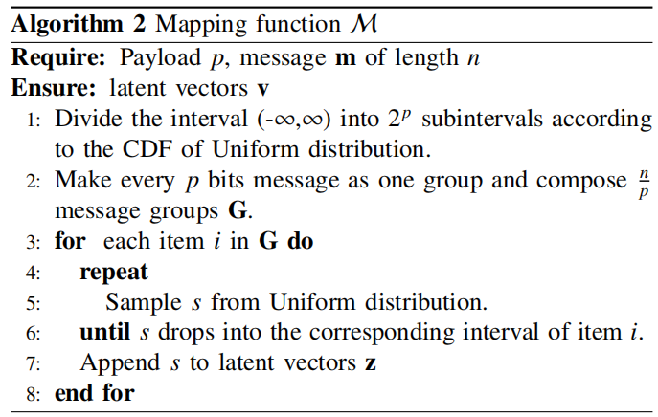
隐写（4）
隐写容量
和映射模块M有关
每个像素都可以嵌
单位： bpp(bit per pixel)

Slide 32
隐写（4）
_{msg提取准确率}
结论：隐写容量不会影响msg提取准确率，可见隐写空间很大。

Slide 33
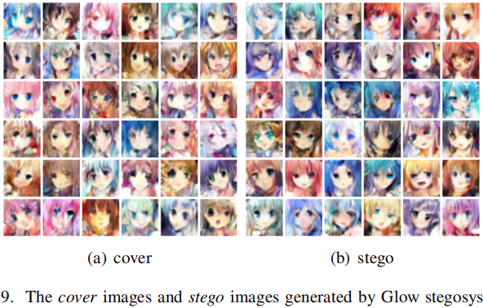
隐写（5）
不可感知：载密图像质量
抗隐写分析性

Slide 34
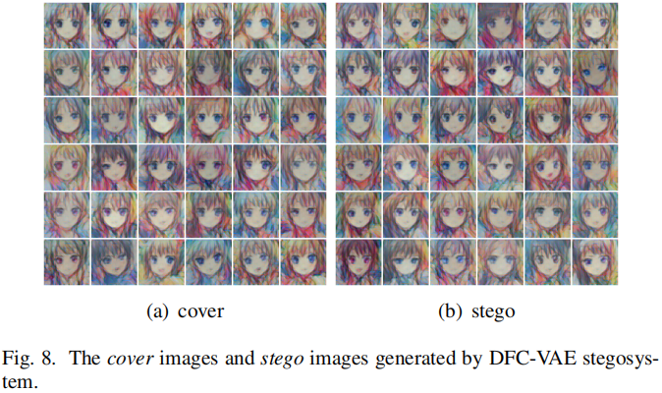
隐写（5） 续

Slide 35
隐写（6）
对抗隐写分析性实验的质疑
数据集是动漫，和natural images有很大区别。代表性？
将glow生成的图片作为cover。说服力？
cover
the steganographer pursues the distribution of their stego images are identical to that of the ordinary generated images rather than natural images.
stego

Slide 36
压缩（1）
IDF，integer discrete flows
压缩（以熵编码为例）的条件
整数数据 --》IDF解决的问题 --》取整误差
数据分布已知 --》 flow已解决

Slide 37
压缩（2）
整体流程：
加性耦合层+取整

Slide 38
压缩（3）效果
压缩性能
待对比的现有无损压缩方法：PNG、JPEG2000、FLIF（机器学习的方法）、Bit-Swap（基于VAE）。实验表明，IDF在CIFAR10、Image Net32和Image Net64上的表现，实现了最好的无损压缩性能（bpd最小，压缩率最高）。
Notes:
我的实验结果：bpd稳定在4.3+。
相同的实验数据，文章的效果是4.18 bpd。

Slide 39
压缩（4）
My doubts
压缩无损？对于真实图像压缩，是无损的；对于自己生成的图像，压缩是有损的。（采样Z到图像X）。（可能是模型没训练好？）
整数到整数的双射？实现上，IDF的直接输出不是整数。

Slide 40
总结
flow发展
结构可逆，加性耦合层，上下交叉shuffle --＞ NICE【1】
仿射耦合层, 随机shuffle，增加factor-out 的NICE --> realNVP【2】
用1*1卷积形式来shuffle 的realNVP --> Glow【3】
flow应用
语音合成 --> waveGlow[4]
隐写[5]（不需额外msg extractor）
怎样准确提取是个问题（找一个合适的m -> z 映射模块）
压缩 --> integer discrete flows[6]
不能对自己生成的图像做无损压缩？

Slide 41
Q&A

Slide 42
附录1
狄拉克分布
定义
性质

Slide 43
附录2
Gaussian distribution:
logistic distribution:

Slide 44
附录3
离散Logistic分布（DLogistic） σ(·) denotes the sigmoid

Slide 45
附录4-1Change of Variable Theorem
$$π\left(z^{′}\right)$$
$$π\left(z\right)$$
$$z$$
What are their relations?
$$z^{′}$$
$$x=f\left(z\right)$$
$$f$$
$$p\left(x^{′}\right)$$
$$p\left(x\right)$$
$$x$$
$$x^{′}$$

Slide 46
附录4-2Change of Variable Theorem
藍色方塊和綠色方塊需要有相同的面積
$$π\left(z^{′}\right)$$
$$z$$
$$z^{′}$$
$$z^{′}+∆z$$
$$p\left(x^{′}\right)∆x=π\left(z^{′}\right)∆z$$
$$p\left(x^{′} \right)$$
$$p\left(x^{′}\right)=π\left(z^{′}\right)\frac{∆z}{∆x}$$
$$x$$
$$x^{′}$$
$$x^{′}+∆x$$
$$p\left(x^{′}\right)=π\left(z^{′}\right)\frac{dz}{dx}$$
要加絕對值

Slide 47
附录4-3Change of Variable Theorem
$$z_{2}$$
$$x_{2}$$
$$∆x_{12}$$
$$∆z_{2}$$
$$∆x_{22}$$
$$π\left(z^{′}\right)$$
$$p\left(x^{′}\right)$$
$$∆z_{1}$$
$$∆x_{21}$$
$$z_{1}$$
$$∆x_{11}$$
$$x_{1}$$
$$p\left(x^{′}\right)\left|det\left[\begin{matrix}∆x_{11} & ∆x_{21} \\ ∆x_{12} & ∆x_{22} \end{matrix}\right]\right|=π\left(z^{′}\right)∆z_{1}∆z_{2}$$

Slide 48
附录5 选择NLL-loss作为目标函数的原理
假设图像总体X~q(x;θ)，q的函数形式已知，参数θ未知。
怎样求θ？
思路：从总体里取一些样本xi，每个xi的频数是我们观测的结果。根据样本结果，可以反推最有可能（最大概率）导致这样结果的q模型参数值θ。
结论：当生成模型是概率模型，且损失函数是对数似然时：
最小化损失 <-----------等价-------------> 极大似然估计
Notes:
构造 qθ(x)
q的表达形式 ----> 构造成已知形式
θ：目标函数，train！

Slide 49
附录6 factor out 分解层
p(z1, z2)= p(z2) p(z1 | z2)
(z2由y1决定) = p(z2)p(z1 | y1)
假定右侧两项都服从DLogistic分布（参数是均值、方差）
p(z1 | y1) ~ DLogistic(z1 | µ(y1),s(y1) )
Z1的μ、s，由y1算得。
z2的μ、s由学习得来。
Notes:
启发来自realNVP、VGG

Slide 50
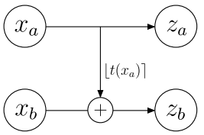
附录7 取整带来梯度误差，如何解决？
梯度传播问题
使用STE，对取整操作（四舍五入）的梯度重新定义。
不平衡分割75%：25% ------------- Xa：Xb
较少的维度上做取整，从而减少梯度偏差。
下三角耦合
整型离散耦合层的数目与复杂性之间要做trade-off
引入了多元耦合变换----下三角耦合：使取整运算的数目不变。
减少网络层数（深度），同时，增加coupling、factor-out层的复杂度（比如用DenseNets）
对于传统的连续flow模型，提升性能（评价标准bpd）的方式是增加网络深度。
由于取整操作带来梯度偏差，传统方法对于IDF不可行。

Slide 51
参考文献
[1] Laurent Dinh, David Krueger, and Yoshua Bengio. Nice: non-linear independent components estimation. arXiv preprint arXiv:1410.8516, 2014.
[2] Dinh, L., Sohl-Dickstein, J., and Bengio, S. (2016). Density estimation using Real NVP. arXiv preprint arXiv:1605.08803.
[3] Diederik P Kingma and Prafulla Dhariwal, “Glow: Generative flow with invertible 1x1 convolutions,” arXiv preprint arXiv:1807.03039, 2018.
[4] R. Prenger, R. Valle and B. Catanzaro, "Waveglow: A Flow-based Generative Network for Speech Synthesis," ICASSP 2019 - 2019 IEEE International Conference on Acoustics, Speech and Signal Processing (ICASSP), Brighton, United Kingdom, 2019, pp. 3617-3621.
[5] Kejiang Chen, Hang Zhou, Hanqing Zhao, Dongdong Chen, Weiming Zhang, Nenghai Yu,When Provably Secure Steganography Meets Generative Models, arXiv preprint arXiv:1811.03732v2, 2019.
[6] Hoogeboom, E., Peters, J. W., van den Berg, R., and Welling, M. (2019). Integer discrete flows and lossless compression. arXiv preprint arXiv:1905.07376.
[22] Karol Gregor, Frederic Besse, Danilo Jimenez Rezende, Ivo Danihelka, and Daan Wierstra. Towards conceptual compression. arXiv preprint arXiv:1604.08772, 2016.
[62] Lucas Theis, Aäron Van Den Oord, and Matthias Bethge. A note on the evaluation of generative models. CoRR, abs/1511.01844, 2015.

